Slide 1
Unidad N°1:
“EXPLORANDO LENGUAJES ARTÍSTICOS DE NUESTRA ÉPOCA”.
Liceo n°1 Javiera Carrera
Dpto de Artes Visuales
Coordinadora: Eslovenia Urbina

Slide 2
Objetivo Fundamental:
Explorar técnicas específicas de los lenguajes audiovisuales; reflexionar críticamente respecto a la dimensión estética y los contenidos de producciones audiovisuales y de televisión.
Contenidos: 2) Lenguajes mecánicos y electrónicos.
-Fotografía.
-Video.
-Multimedios interactivos.

Slide 3
ATENCIÓN
Este material pedagógico tiene como finalidad introducir contenido de la Primera Unidad
“Explorando lenguajes artísticos de nuestra época”
para realizar posteriormente la segunda
actividad de Artes Visuales.

Slide 4
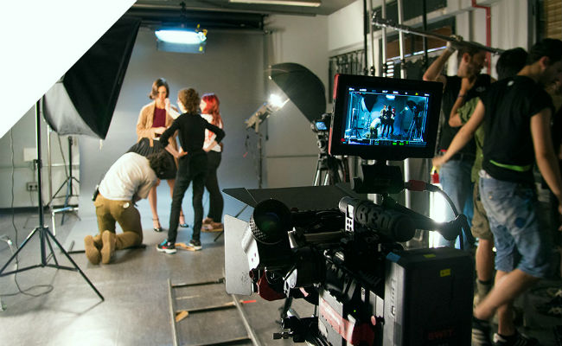
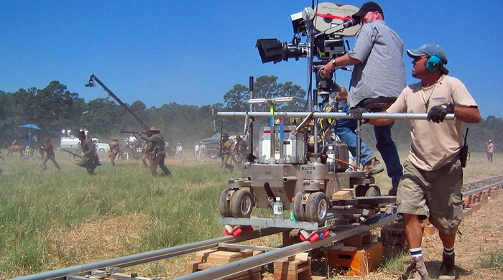
En esta Unidad exploraremos el Lenguaje Audiovisual. La descripción que se hará a continuación es una muestra de algunos de los elementos utilizados en la realización de diversas producciones audiovisuales.

Slide 5
¿QUÉ ES EL LENGUAJE AUDIOVISUAL?
El consumo diario de los medios NO garantiza el que podamos adquirir competencias.
Observar la realidad desde diversos puntos de vista.
Lenguaje de nuestro tiempo
Selección de información.
Mientras trabajamos en estas habilidades veremos que también enriquecemos nuestro conocimiento cultural, aprendemos a apreciar su importancia, y tendremos también la oportunidad de seguir expandiendo nuestro pensamiento y sentido crítico .
Uso de recursos comunicativos.
Visión sencilla de estructuras, procesos y relaciones.
Representa o registra de forma precisa.
Capacidad de asimilación
Se pueden desarrollar competencias estéticas
Reflexión sobre los datos.

Slide 6
FICHA TÉCNICA
*Estas fichas contienen sólo información general.
FICHA DE PELÍCULA
FICHA DE VIDEO MUSICAL
FICHA DE SPOT PUBLICITARIO
TÍTULO | Paprika
DIRECCIÓN | Satoshi Kon
PAÍS | Japón
DURACIÓN | 1h 30m
GÉNERO | Animación ciencia Ficción, Surrealismo.
SINOPSIS | La psiquiatra Atsuko Chiba ha desarrollado un método de terapia revolucionario(...)
TÍTULO | Papaoutai
GÉNERO | 3:56
ARTISTA/GRUPO | Stromae
AÑO | 2012
DISQUERA | Mercury Records Universal Music Group.
TÍTULO | We will rock you
COMPAÑÍA | Pepsi
DURACIÓN | 3:08
PÚBLICO RECEPTOR | Todo público
CANAL DE DIFUSIÓN | Televisión
AÑO | 2004
PAÍS | Estados Unidos

Slide 7
ELEMENTOS VISUALES

Slide 8
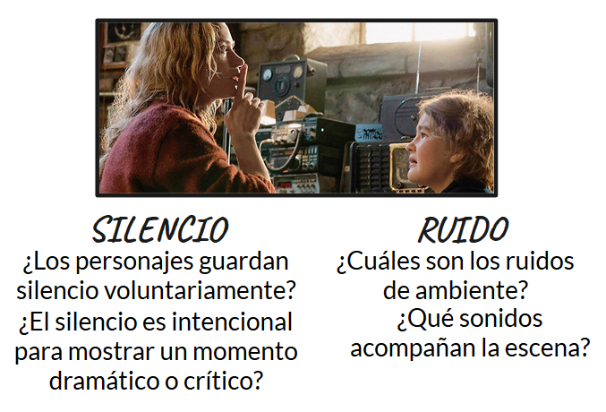
ELEMENTOS SONOROS
BANDA SONORA

Slide 9
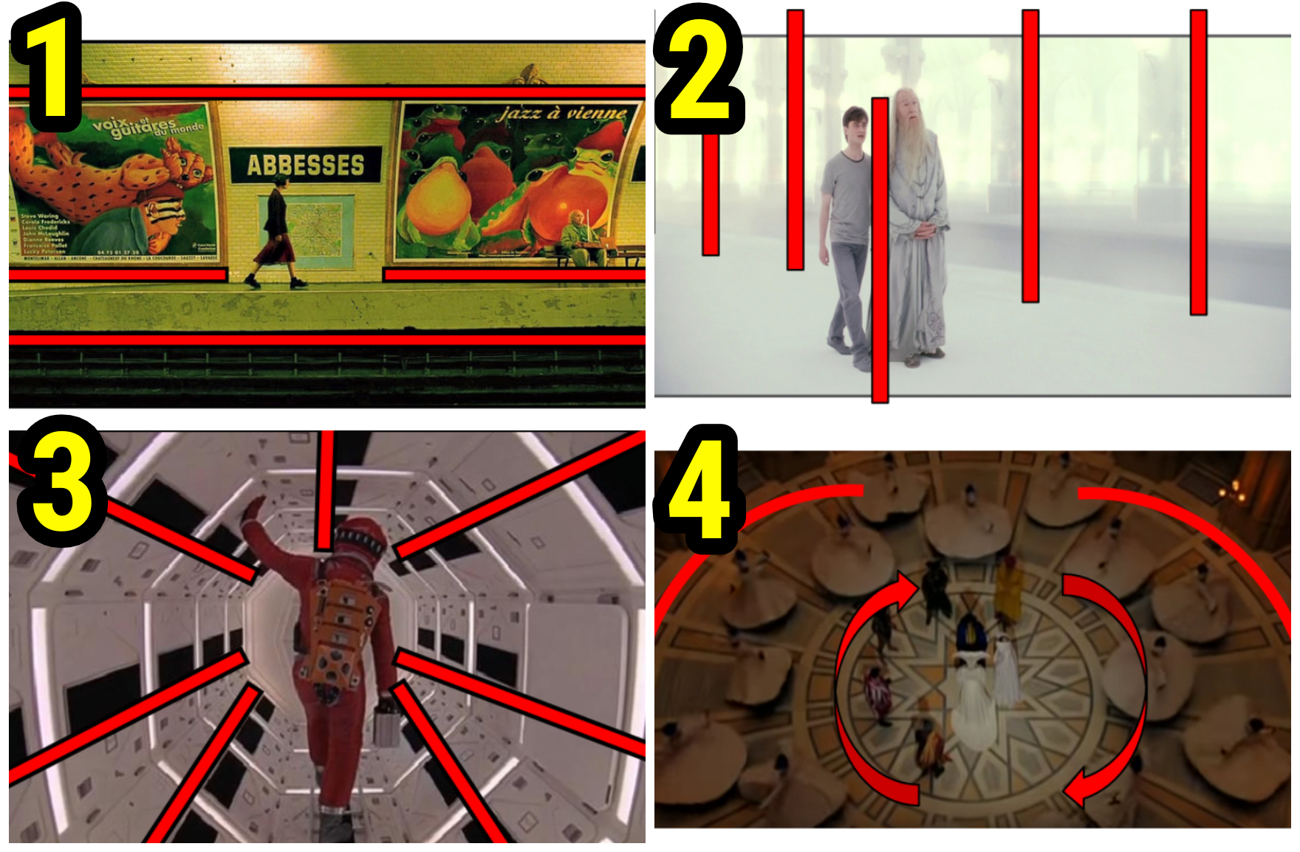
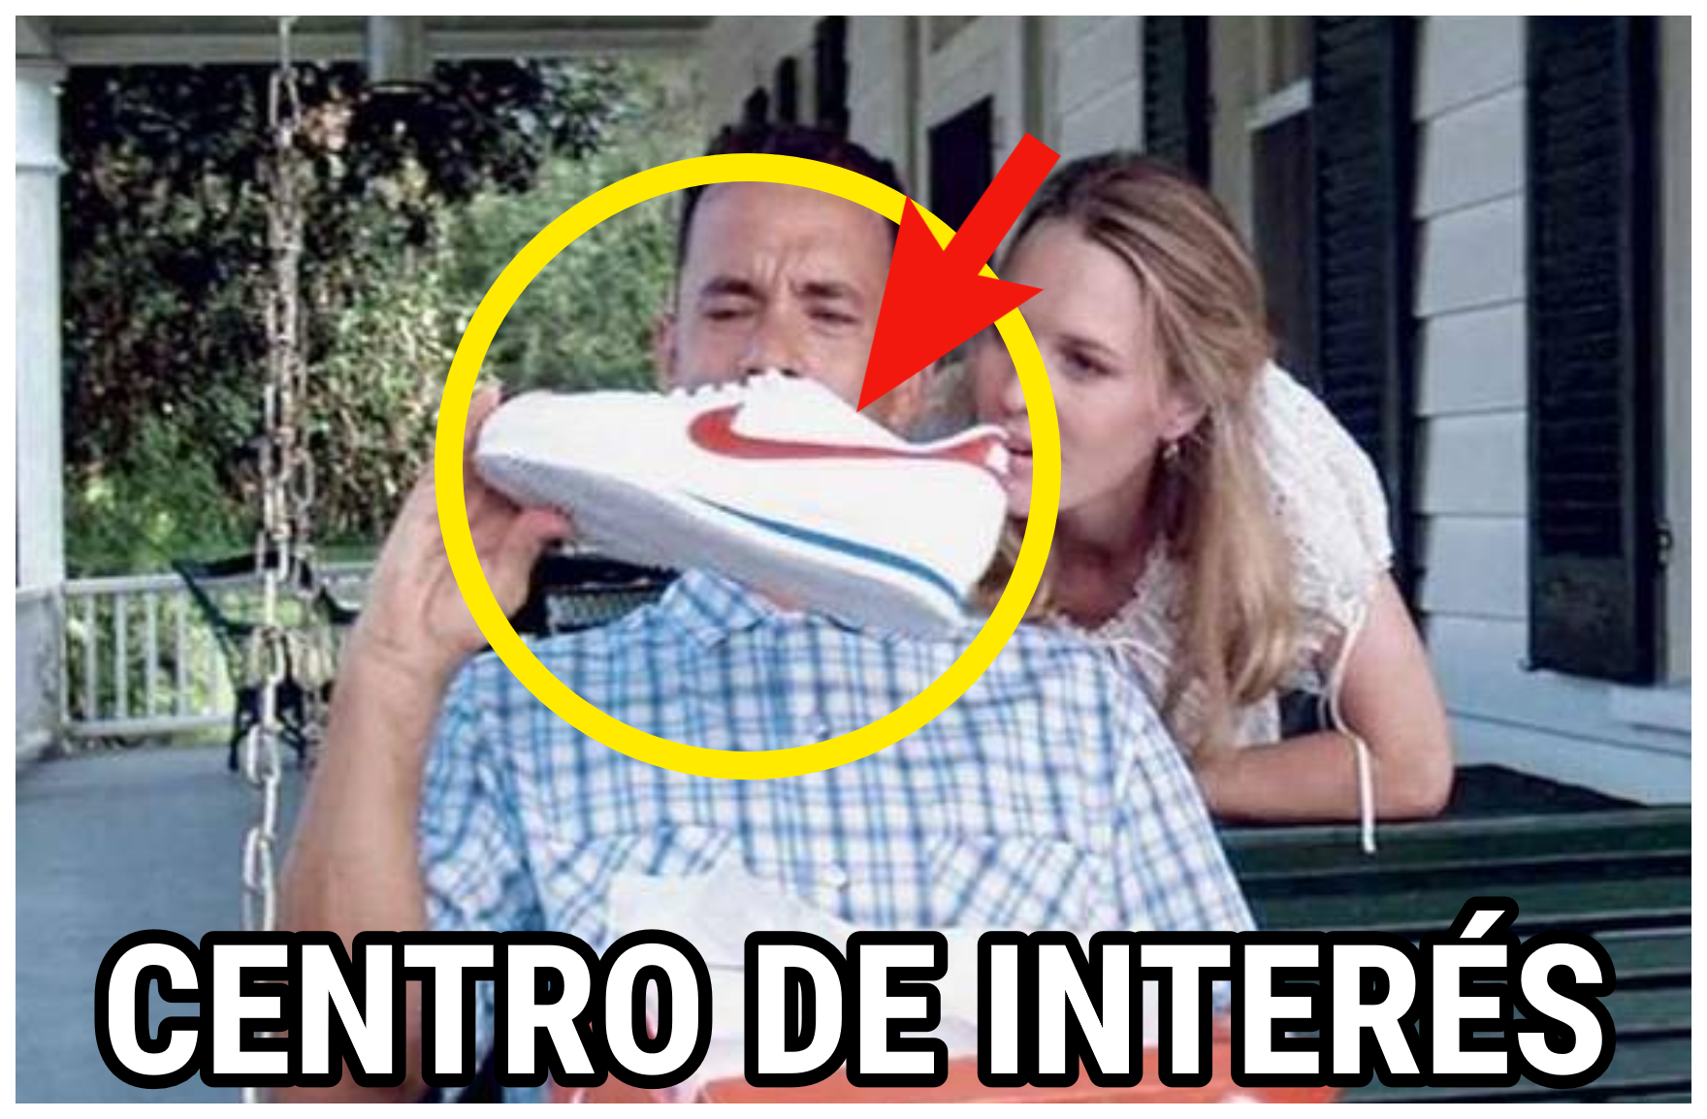
COMPOSICIÓN

Slide 10
ÁNGULOS
PLANOS
PLANOS DESCRIPTIVOS
PLANOS NARRATIVOS
PLANOS EXPRESIVOS

Slide 11
ILUMINACIÓN
DIRECCIONES DE LA LUZ

Slide 12
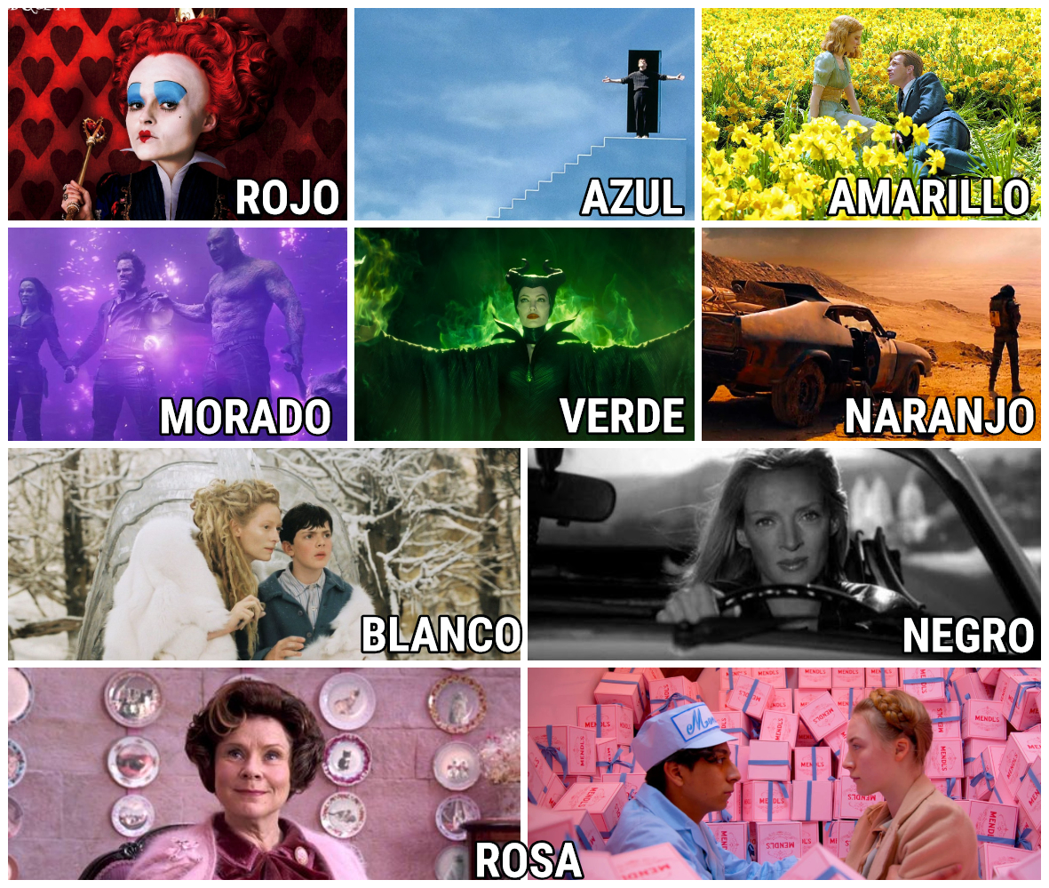
COLOR

Slide 13
➽SI HA LLEGADO A ESTE PUNTO LEA CON ATENCIÓN LA ACTIVIDAD A REALIZAR Y LA PAUTA DE EVALUACIÓN.
➽NO OLVIDE REALIZAR SUS CONSULTAS Y DUDAS POR LOS MEDIOS OFICIALES.

